Slide 1

TOÁN 5
LUYỆN TẬP CHUNG
Trang 123

Slide 2
Yêu cầu cần đạt
Củng cố kiến thức về công thức diện tích xung quanh, diện tích toàn phần, thể tích của hình lập phương, hình hộp chữ nhật.
Vận dụng công thức tính diện tích, thể tích các hình đã học để giải các bài toán liên quan có yêu cầu tổng hợp

Slide 3

Một hình lập phương có cạnh 2,5cm. Tính diện tích một mặt, diện tích toàn phần và thể tích của hình lập phương đó.
1
S 1 mặt
S= a × a
a: độ dài cạnh
S_{tp}
a × a × 6
V
a × a × a

Slide 4
Một hình lập phương có cạnh 2,5cm. Tính diện tích một mặt, diện tích toàn phần và thể tích của hình lập phương đó.
1
Bài giải
Diện tích một mặt hình lập phương đó là:
2,5 × 2,5 = 6,25 (cm²)
Diện tích toàn phần hình lập phương đó là:
6,25 × 6 = 37,5 (cm²)
Thể tích hình lập phương đó là:
2,5 × 2,5 × 2,5 = 15,625 (cm³)
Đáp số: Diện tích một mặt: 6,25 cm²
Diện tích toàn phần: 37,5 cm²
Thể tích: 15,625 cm³

Slide 5
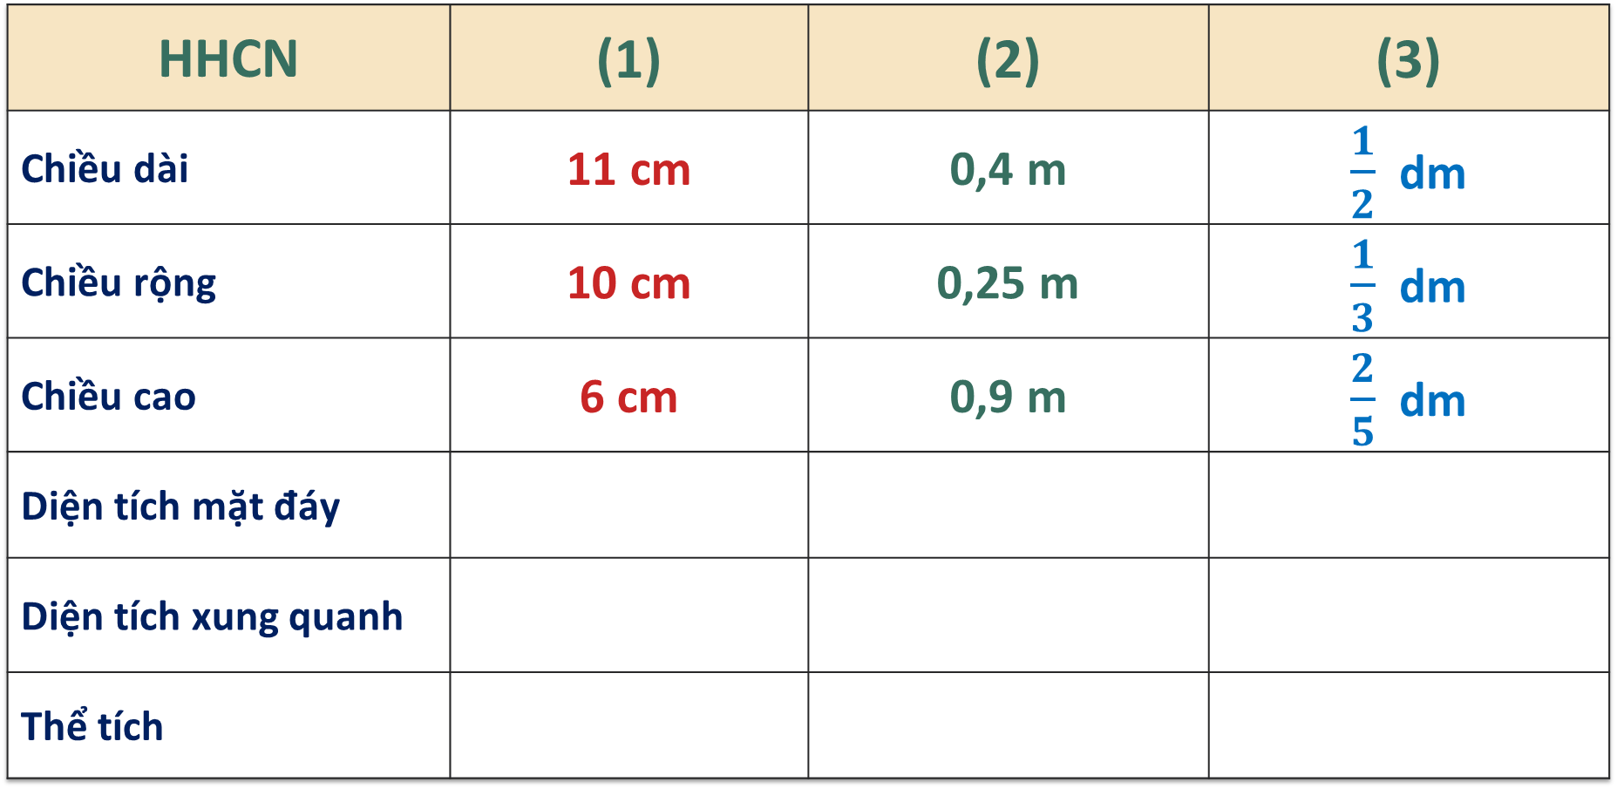
2
Viết số đo thích hợp vào ô trống:
HHCN | (1) | (2) | (3)
Chiều dài | 11 cm | 0,4 m | $\frac{1}{2}$ dm
Chiều rộng | 10 cm | 0,25 m | $\frac{1}{3}$ dm
Chiều cao | 6 cm | 0,9 m | $\frac{2}{5}$ dm
Diện tích mặt đáy
Diện tích xung quanh
Thể tích

Slide 6
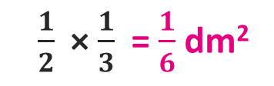
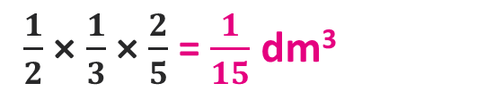
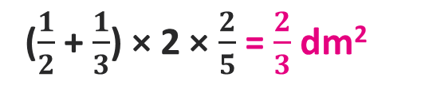
2
Viết số đo thích hợp vào ô trống:
HHCN | (1) | (2) | (3)
Chiều dài | 11 cm | 0,4 m | $\frac{1}{2}$ dm
Chiều rộng | 10 cm | 0,25 m | $\frac{1}{3}$ dm
Chiều cao | 6 cm | 0,9 m | $\frac{2}{5}$ dm
Diện tích mặt đáy
Diện tích xung quanh
Thể tích
11 × 10 = 110 cm²
$\frac{1}{2}$ × $\frac{1}{3}$ = $\frac{1}{6}$ dm²
0,4 × 0,25 = 0,1 m²
(11 + 10) × 2 × 6
= 252 cm²
(0,4 + 0,25) × 2 × 0,9
= 1,17 m²
($\frac{1}{2}$ + $\frac{1}{3}$) × 2 × $\frac{2}{5}$ =$\frac{2}{3}$dm²
11 × 10 × 6
= 660 cm³
0,4 × 0,25 × 0,9
= 0,09 m³
$\frac{1}{2}$ × $\frac{1}{3}$ × $\frac{2}{5}$ = $\frac{1}{15}$ dm³

Slide 7

3
Một khối gỗ dạng hình hộp chữ nhật có các kích thước như hình bên, người ta cắt đi một phần khối gỗ có dạng hình lập phương cạnh 4 cm. Tính thể tích phần gỗ còn lại.
5 cm
4 cm
6 cm
9 cm

Slide 8
3
Một khối gỗ dạng hình hộp chữ nhật có các kích thước như hình bên, người ta cắt đi một phần khối gỗ có dạng hình lập phương cạnh 4 cm. Tính thể tích phần gỗ còn lại.
5 cm
4 cm
6 cm
9 cm
V_{phần} _{gỗ còn lại} = V_{khối} _{gỗ} _{HHCN} - V_{khối gỗ} _{HLP}

Slide 9
3
Một khối gỗ dạng hình hộp chữ nhật có các kích thước như hình bên, người ta cắt đi một phần khối gỗ có dạng hình lập phương cạnh 4 cm. Tính thể tích phần gỗ còn lại.
Bài giải
Thể tích hình hộp chữ nhật là:
9 × 6 × 5 = 270 (cm³)
5 cm
Thể tích hình lập phương là:
4 cm
4 × 4 × 4 = 64 (cm³)
Thể tích phần gỗ còn lại là:
6 cm
270 - 64 = 206 (cm³)
9 cm
Đáp số: 206cm³

Slide 10
Định hướng học tập tiếp theo:
Bài sau: Luyện tập chung
(trang 124)

